Slide 1
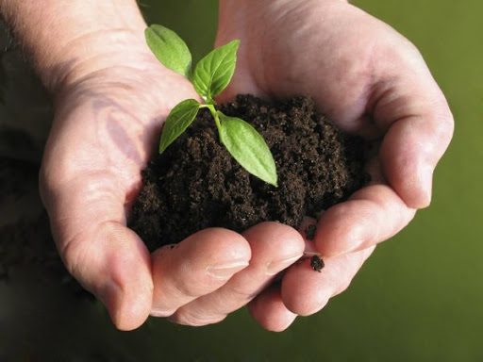
КАЧЕСТВЕННАЯ ОЦЕНКА ЗЕМЕЛЬ.
БОНИТИРОВКА ПОЧВ.
ПОНЯТИЕ И СОДЕРЖАНИЕ БОНИТИРОВКИ ПОЧВ.

Slide 2
Бонитировка почв является сравнительной оценкой их качества по плодородию при определенном уровне развития культуры земледелия.
Рассматривая бонитировку почв и экономическую оценку земель как единый процесс земельно-оценочных работ, следует вместе с тем четко разграничивать цели и задачи этих составных кадастра. Отличие задач бонитировки почв от экономической оценки земель вытекает, прежде всего, из понятия почвы как естественноисторического тела и понятия земли как основного средства производства в сельском хозяйстве.

Slide 3
Бонитировку, или качественную оценку почв, проводят для всех сельскохозяйственных угодий она имеет большое научно-производственное значение:
дает объективную основу для установления ценности и доходности земель разных угодий;
позволяет определить цену на землю, ставки налогообложения.

Slide 4
Бонитировка почв — это качественная их оценка по важнейшим свойствам и признакам, обусловливающим естественное плодородие почвы. Первичным объектом бонитировки почв являются почвенные разновидности или их группы, однородные по качеству, технологическим свойствам, условиям обработки и т. д.
Предметом бонитировки выступают естественные потребительские свойства почвы или сама почва с присущими ей объективными естественными свойствами и агропроизводственными особенностями.
Бонитировка почв выражается в баллах — относительных величинах, которые показывают, насколько одна почва лучше или хуже другой по продуктивности какой-либо культуры.

Slide 5
Показатели бонитировки почв. Составление агропроизводственных групп почв.
Задача бонитировки состоит в том, чтобы выявить земли, наиболее благоприятные для возделывания тех или иных сельскохозяйственных культур, т. е. дать оценку агрономического качества почв.
Исходя из этих положений, критериями бонитировки почв являются их природные диагностические признаки и признаки, приобретенные в процессе длительного окультуривания, коррелирующие с урожайностью основных зерновых, технических и других культур, а при бонитировке кормовых угодий — с продуктивностью сенокосов и пастбищ.

Slide 6
При проведении бонитировки почв важное значение имеет правильный выбор диагностических признаков (критериев). Только при этом условии достигается необходимая объективность результатов бонитировки. Как известно, качество почвы зависит от морфологических, генетических, химических и физических свойств.
Важнейшими из этих диагностических признаков являются: мощность гумусового горизонта, процентное содержание гумуса в почве, валовые запасы гумуса, азота, фосфора и калия в почве, механический состав, кислотность, сумма поглощенных оснований, степень насыщенности почвы основаниями и др. При этом важно отметить, что набор таких признаков может в различных почвенно-климатических зонах варьировать.

Slide 7
Бонитировке почв предшествуют работы по земельно-кадастровому районированию. В границах каждого кадастрового района работы по бонитировке почв ведутся в такой последовательности:
1. определяются средние значения показателей, характеризующих отдельные почвы;
2. определяется средняя многолетняя урожайность основных сельскохозяйственных культур на различных почвах;
3. производится выбор основных диагностических признаков;
4. составляются шкалы бонитировки почв по естественным свойствам и признакам.

Slide 8
Бонитировка почв устанавливает их относительную пригодность по основным факторам естественного плодородия для возделывания сельскохозяйственных культур или их групп, обеспечивая выделение агропроизводственных групп почв. При этом основное требование состоит в том, что агропроизводственные группы почв должны составляться по единым принципам и быть сопоставимыми. Агропроизводственные группы почв необходимо выделять для немелиорированных, орошаемых и осушенных земель отдельно.

Slide 9
Основными показателями при объединении почвенных разновидностей в агропроизводственные группы являются:
1. Принадлежность к одной почвенно-климатической зоне.
2. Генетическая близость почв, которая выражается в сходстве: морфологического строения почвенного профиля, особенно верхних почвенных горизонтов; основных физических свойств почв, их водного, воздушного и теплового режимов; показателей, характеризующих химические, физико-химические свойства, содержание и запасы питательных веществ в различных формах.
3. Рельеф, в условиях которого залегают почвы.
4. Степень однородности почвенных контуров, их величина, конфигурация.
5. Однотипность и одномерность показателей тех существенных физических и химических особенностей и свойств, которые понижают плодородие почв, затрудняют их использование (засоление, эродированность и т. д.) и требуют проведения мелиоративных мероприятий.

Slide 10
При объединении разновидностей почв в агропроизводственные группы принимают во внимание в первую очередь те их свойства, которые влияют на качество почвы и менее изменчивы во времени. При этом основной оценочной единицей выступает группа почв, а также наиболее распространенная в оценочном районе разновидность почв. В этом случае оценочные показатели остальным почвам присваивают те же, что и распространенным, близким по морфологическим и физико-химическим свойствам и признакам.
Агропроизводственные группы почв используют также при разработке оценочных шкал.

